Slide 1
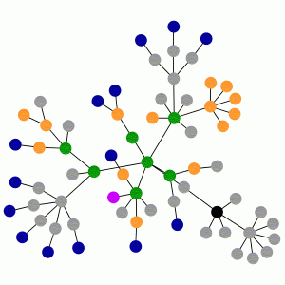

RDF Triple Store: AllegroGraph
Juan Sebastián Quiceno
Alejandro Hernández
Daniel Mamian

Slide 2
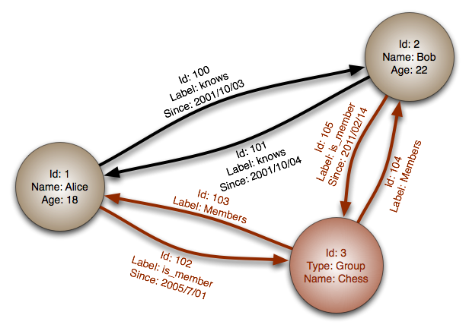

Base de datos orientada a grafos(BDOG)
Representa la información como nodos de un grafo y sus relaciones con las aristas.
Una BDOG debe de estar normalizada.

Slide 3

Ventajas
Consultas mas amplias y no demacradas por tablas.
No hay que definir un numero determinado de atributos.
Se puede recorrer directamente la base de datos de forma jerárquica, obtener el nodo abuelo del nodo y viceversa.
Los registros también son de longitud variable, evitando tener que definir un tamaño y también posibles fallas en la base de datos.

Slide 4
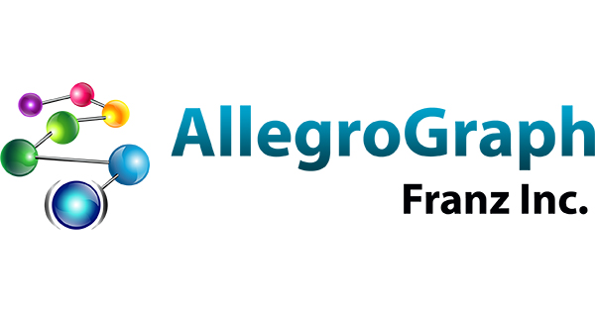
AllegroGraph
Es una base de datos hecha para almacenar tripletas que son un formato para los datos anidados.
Tiene soporte para Java, Python, Ruby, Perl, C#, Clojure y Common Lisp.
Fue desarrollado para cumplir los estándares W3C para el Resource Description Framework.

Slide 5
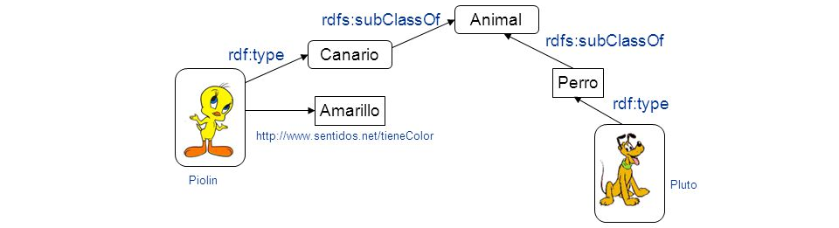
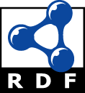
Resource Description Framework(RDF)
Es un modelo de datos de metadatos.
Se utiliza principalmente para el modelo de la información que se implemente en los recursos web.

